Slide 1
Trabajo de Fin de Grado
Miguel Sánchez Vázquez
Eduardo Díaz Sánchez
Javier Arnedo Torres

Slide 2
Índice
Propósito de nuestro proyecto
Tecnologías utilizadas
Estructura del proyecto
Funcionalidades Principales
Implementación de Funcionalidades.
Despliegue y configuración
Conclusiones y futuras mejoras.

Slide 3

1. Propósito de nuestro proyecto

Slide 4
¿Por qué este proyecto?
La gestión de guardias en centros educativos es un proceso crítico pero que consume demasiados recursos administrativos cuando se realiza manualmente.
Problemas que resolvemos:
Procesos manuales lentos y propensos a errores
Falta de coordinación entre profesorado y dirección
Dificultad para distribuir equitativamente las guardias
Ausencia de datos para analizar y mejorar el proceso
Nuestra solución:
Hemos desarrollado una aplicación web que digitaliza y optimiza la gestión de guardias en centros educativos, abarcando desde el registro de ausencias hasta la creación, asignación y seguimiento de las mismas.

Slide 5

2. Tecnologías utilizadas

Slide 6
La elección del lenguaje de programación
Antes de llegar a una decisión, realizamos un estudio previo de las diferentes tecnologías que estaban a nuestra disposición.
Llegamos a la conclusión de unos requisitos diferentes que tenían que cumplir :
La tecnología ha de ser capaz de crear un frontend.
Tenemos que ser capaces de entender algo de la tecnología.
Preferiblemente, algo que ya hayamos visto, para no ir tan apretados de tiempo.

Slide 7
Tecnologías posibles para el desarrollo
Tras explorar las opciones, llegamos a la conclusión de unos candidatos los cuales eran óptimos para desarrollar nuestro proyecto.
Java.
Web.
Flutterflow.

Slide 8
Java
Pros:
Tenemos experiencia en java y las funciones podrían realizarse sin mucho problema.
Se podría crear un backend customizado si es necesario enteramente en java.
Cons:
La única opción gráfica que ofrece java es : JAVA FX. La cual no solo se ve anticuada, sino que no tenemos experiencia previa y es un problema muy grande teniendo tiempo limitado.

Slide 9
FlutterFlow
Pros:
Capacidad de maquetar un front de una forma bastante buena.
No tiene mucha dificultad a la hora de trabajar con la herramienta.
Cons:
No permite trabajar de una forma cómoda con github.
No tiene una forma buena de comentar el código fuente salvo que se dejen comentarios en los componentes.

Slide 10
Desarrollo web con React, Angular
Elegimos desarrollar la aplicación en web con React por las siguientes razones:
Tenemos una forma clara de tener un control de versiones en git.
Podemos desarrollar un frontend de calidad.
Tenemos algo de experiencia en el desarrollo web.
Tiene integración con supabase, el cual usaremos cómo backend.

Slide 11
Desarrollo web con React, Angular
Las tecnologías elegidas para el proyecto por tanto son:
Next.js : Framework de React que ofrece funcionalidades como renderizado del lado del servidor y generación de sitios estáticos
Type Script : Superset de JavaScript que añade tipado estático, mejorando la estabilidad y mantenibilidad del código.
Bootstrap : Framework de CSS que facilita el diseño responsive y una interfaz de usuario coherente.

Slide 12

3. Estructura del proyecto

Slide 13

Carpeta Components
Esta carpeta, es encontrada en los proyectos de tanto Angular, Vue, o React, aquí es dónde están contenidos todos los componentes reutilizables de nuestro proyecto.
En nuestro caso, iremos a este componente de la interfaz llamado “avatar.tsx”
El formato tsx, es typescript, el cual utiliza el lenguaje JSX, el cual es muy propio de React.

Slide 14

Carpeta Hooks
La carpeta hooks, es la que tiene los hooks personalizados de React.
Los hooks encapsulan la lógica de negocio reutilizable de los React Hooks y pueden estár hechos tanto en Javascript, cómo en JSX.
En nuestro caso, dos hooks personalizados serian :

Slide 15
Otras carpetas misceláneas
src :
Esta es la carpeta base del proyecto, dónde están tanto los componentes, hooks y etc…
Es interesante de que todos los archivos que estén dentro de src, vayan a ser procesados mediante webpack.
public :
Estos archivos son estáticos y a diferencia de src, no van a pasar por webpack, por lo que van a ser mostrados cómo tal en la aplicación.

Slide 16
Otras carpetas misceláneas
lib :
Aquí es dónde se van a guardar tanto las funciones reutilizables y los helpers.
Los helpers son funciones auxiliares las cuales pueden ser reutilizadas en cualquier sitio y además, ayudan bastante a mantener el código limpio.
scripts :
Esta carpeta es dónde irán a parar los scripts personalizados para realizar funciones concretas dentro del código.

Slide 17

4. Funcionalidades Principales

Slide 18
Gestión y Registro de Ausencias
Los profesores pueden notificar sus ausencias de forma rápida y sencilla a través del sistema.
Se genera un registro centralizado donde se almacenan los datos de la ausencia, incluyendo el motivo , duración (hora de clase que falte ) y tarea si el profesor desea asignar.
Facilita la organización y permite una gestión más eficiente tanto a los profesores como a los administradores

Slide 19
Métodos de Asignación
El sistema solo nos permite asignar guardias de manera manual es decir:
El profesor puede asignarse a una guardia pendiente, siempre y cuando se lo permita su horario de guardias/disponibilidad.
O bien, el administrador puede asignar a un profesor (con la misma condición, solo si su horario se lo permite).
Si lo asigna el administrador , saldrá un mensaje de que se ha guardado correctamente y cuando ese profesor se meta al sistema le saldrá una guardia que le han asignado pendiente de firmar.

Slide 20
Monitorización en Tiempo Real
Panel de Control :
El administrador podrá ver en su panel de control , las guardias asignadas , las pendientes y las ausencias que ocurran en tiempo real.
El profesor podrá ver ver en su panel de control las guardias Pendientes que quedan en sistema , las que él tenga asignadas , las guardias que haya firmado de hacer y las horas de guardia totales que tiene en esa misma semana
La principal ventaja es que nos facilita a la hora de cualquier imprevisto de cualquier profesor y así pueden estar todos preparados y avisados solo con echar un vistazo a la aplicación.

Slide 21

5. Implementación de funcionalidades

Slide 22
Arquitectura general
Organización en Capas
Nuestro sistema sigue una arquitectura de capas claramente definida que separa responsabilidades y facilita el mantenimiento:
Presentación:
Componentes React y páginas Next.js organizadas por roles
Interfaz responsiva con Bootstrap
Lógica de Negocio:
Contextos de React (GuardiasContext, AusenciasContext)
Gestión centralizada del estado de la aplicación
Validaciones de reglas de negocio específicas del los requisitos funcionales
Acceso a Datos:
Servicios especializados para cada entidad (guardiasService, ausenciasService) en lib/
Comunicación directa con Supabase
Mapeo entre modelos DB y objetos de la aplicación

Slide 23
Arquitectura general
Hemos intentado que la implementación tuviera un paralelismo interesante con la arquitectura tradicional de aplicaciones Java EE que aprendimos en la asignatura de Acceso a datos, aunque adaptada al paradigma de React y TypeScript.
Mientras que en Java EE, por ejemplo, se utilizaría un patrón DAO (Data Access Object) para separar la lógica de acceso a datos, en nuestra aplicación web moderna hemos implementado un enfoque similar con la siguiente estructura basado en contextos y servicios.

Slide 24
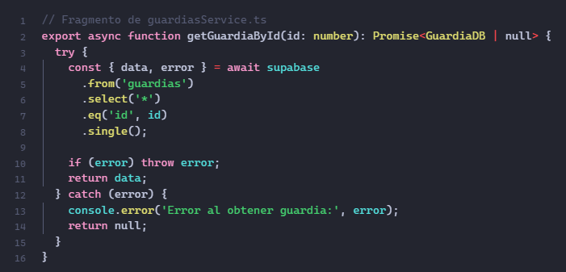
Capa de acceso a datos: Servicios
En la carpeta lib/ encontramos servicios como guardiasService.ts o ausenciasService.ts que encapsulan todas las operaciones de acceso a datos. Estos servicios son el único punto de contacto con Supabase, similar a cómo los DAOs en Java serían el único punto de contacto con JDBC.

Slide 25
Capa de lógica de negocio: Contextos
En lugar de utilizar clases de servicio que agrupan la lógica de negocio, como es habitual en Java, en nuestra aplicación de React empleamos Contextos para gestionar y proveer funcionalidades a nivel global. Estos contextos actúan de forma similar a los controladores del modelo MVC, ya que encapsulan la lógica de negocio y el manejo del estado, facilitando el acceso a dicha funcionalidad desde cualquier componente de la aplicación. Por ejemplo, el GuardiasContext centraliza toda la lógica relacionada con la gestión de guardias y la expone para que cualquier componente pueda utilizarla. Todos estos contextos se encuentran organizados en la carpeta src/contexts.

Slide 26
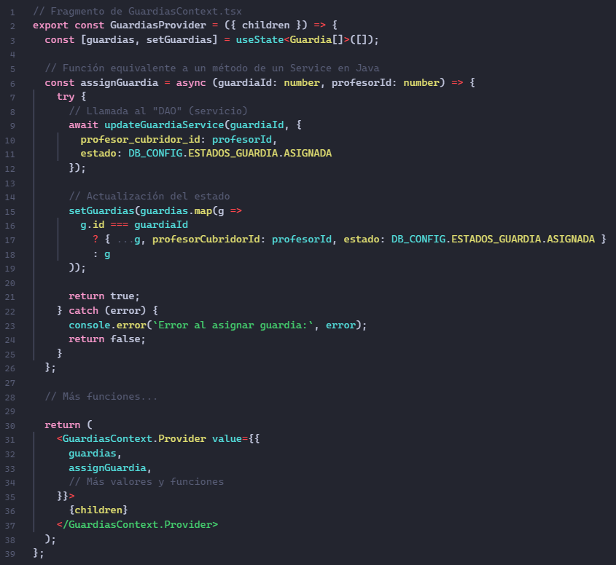
Capa de lógica de negocio: Contextos

Slide 27
Capa de presentación: Componentes React
En la capa de presentación de la aplicación utilizamos componentes de React para construir la interfaz de usuario. Estos componentes se encargan de renderizar las vistas (pantallas) y de consumir los contextos, que proporcionan datos y funcionalidades, para generar una experiencia interactiva. Esta capa es análoga a la parte de vistas en el patrón MVC (por ejemplo, los JSP en Java EE).

Slide 28
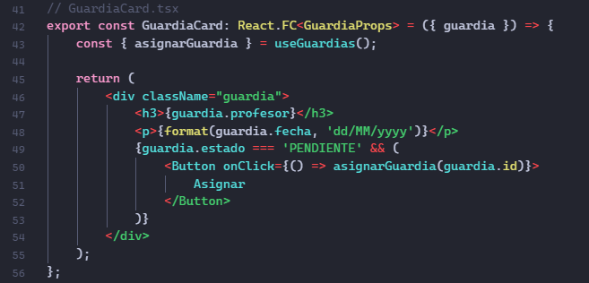
Capa de presentación: Componentes React

Slide 29
Implementación técnica: Flujo de asignación de guardia
La funcionalidad de asignar una guardia combina múltiples capas del sistema. A continuación, se representa el flujo típico cuando un profesor se asigna una guardia disponible. Pasos en el flujo:
Interfaz de Usuario:
Componente React GuardiasPendientes.tsx permite al profesor ver y elegir guardias libres.
Al pulsar “Asignar”, se dispara un evento handleAsignar.
Contexto:
Se invoca asignarGuardia(idGuardia) desde el GuardiasContext.ts.
Aquí se comprueba la disponibilidad del profesor según su horario y tramos.
Servicio (lib/guardiasService.ts):
updateGuardia() actualiza el registro en Supabase con el profesorCubridorId y cambia el estado a “ASIGNADA”.
Base de Datos (Supabase):
La tabla guardias se actualiza con el nuevo estado y profesor asignado.
Actualización de UI:
El contexto se actualiza y se refresca la lista de guardias del profesor.

Slide 30
Enrutamiento de las páginas
El sistema de enrutamiento de Next.js App Router es radicalmente diferente al enfoque tradicional de Java con servlets o controladores Spring. En nuestro proyecto, cada archivo page.tsx dentro de un directorio en la carpeta app/ representa automáticamente una ruta accesible.
Por ejemplo:
app/admin/guardias/page.tsx → Accesible en /admin/guardias
app/profesor/ausencias/page.tsx → Accesible en /profesor/ausencias
Este sistema de enrutamiento basado en el sistema de archivos elimina la necesidad de configuración manual de rutas, simplificando enormemente el desarrollo.

Slide 31
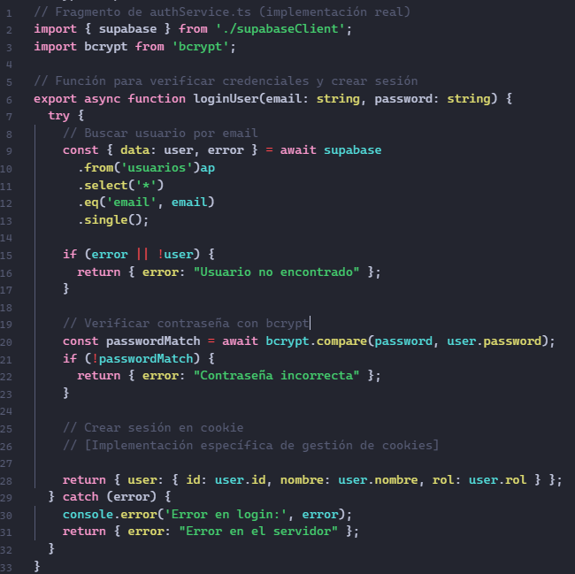
Sistema de autenticación con Supabase y bcrypt
Para la autenticación en la aplicación, en el servicio authService.ts, hemos implementado un sistema que utiliza bycrypt para el hash de las contraseñas y cookies para mantener las sesiones.

Slide 32
Control de acceso según el rol de usuario
Para proteger las rutas según los roles de usuario:
Se utiliza el middleware de Next.js para interceptar las solicitudes a rutas protegidas, comprobando que el usuario tenga el rol adecuado y, en caso contrario, redirigiéndolo al login.
Además, se aplican controles a nivel de vista para verificar el rol del usuario, lo que añade una capa extra de seguridad.
Esta doble verificación (middleware y controles en la vista) garantiza que sólo los usuarios autorizados accedan a las rutas y funcionalidades restringidas.

Slide 33
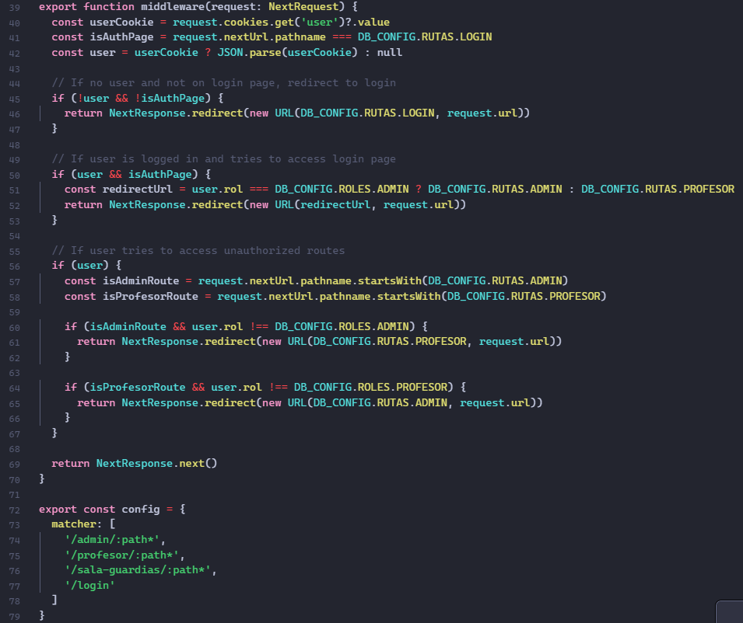
Control de acceso según el rol de usuario

Slide 34

6. Despliegue y configuración

Slide 35
Control de versiones con Git y Github
Se ha utilizado Git para controlar y gestionar el desarrollo del proyecto.
Repositorio centralizado: https://github.com/RGiskard7/gestion-guardias.git
Estructura de ramas:
main: Contiene el código estable y listo para producción, asociado al servicio de hosting.
develop: Rama de desarrollo donde se implementan nuevas funcionalidades antes de fusionarlas en main.
Tanto el código, la documentación y el vídeo de la demostración se encuentran en este repositorio.

Slide 36
Configuración
Además de instalar Node.js y su gestor de paquetes npm, el proyecto requiere configurar variables de entorno específicas para conectar con Supabase:
.env.local para desarrollo local.
Variables configuradas en Render para producción.
Ejemplo de configuración:
NEXT_PUBLIC_SUPABASE_URL=https://your-project.supabase.co
NEXT_PUBLIC_SUPABASE_KEY=your-anon-key
Estas variables garantizan una conexión segura con la base de datos PostgreSQL y los servicios de autenticación de Supabase.

Slide 37
Despliegue en el hosting Render
Finalmente, para facilitar el despliegue en la plataforma Render, hemos implementado:
Archivo render.yaml que define la configuración del servicio.
Configuración de dependencias y comandos de inicio.
Integración con el repositorio Git para despliegue automático
Este enfoque permite un despliegue continuo donde cada cambio en la rama main se refleja automáticamente en la aplicación en producción.

Slide 38
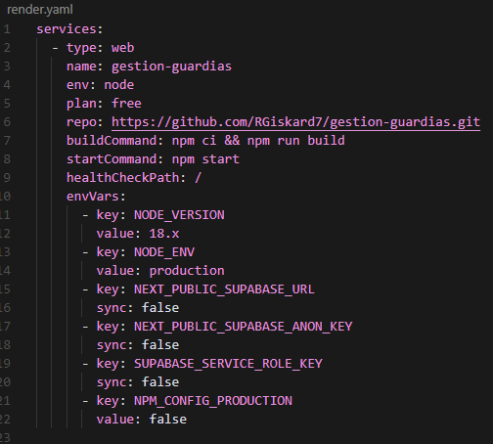
Archivo render.yaml

Slide 39
Enlace a la aplicación desplegada
https://gestion-guardias.onrender.com

Slide 40

7. Conclusiones y futuras mejoras

Slide 41
Conclusiones
Digitalización exitosa: La aplicación “Gestión de Guardias” ha logrado digitalizar y optimizar el proceso de gestión de guardias en centros educativos (en teoría), facilitando la administración de ausencias, asignación de guardias y seguimiento en tiempo real.
Arquitectura modular y escalable: La separación de la presentación, la lógica de negocio (a través de Contextos) y el acceso a datos (con Servicios en la carpeta lib) ha permitido un desarrollo organizado y mantenible.
Integración con Supabase: Utilizamos Supabase para el manejo de la base de datos PostgreSQL, lo que ha contribuido a la robustez y seguridad del sistema.
Seguridad reforzada: La implementación de middleware en Next.js protege las rutas según los roles de usuario, asegurando que solo los usuarios autorizados accedan a las funcionalidades.

Slide 42
Futuras mejoras
Notificaciones en tiempo real: Incorporar notificaciones (por email o push) para informar a los usuarios sobre actualizaciones en guardias y ausencias.
Optimización de la UI/UX: Mejorar la interfaz de usuario y adaptar la experiencia a dispositivos móviles para facilitar el uso en cualquier plataforma.
Ampliación de informes y estadísticas: Desarrollar dashboards más avanzados que ofrezcan análisis detallados sobre el tiempo de guardia, distribución por tramos y otros indicadores clave.
Refinamiento de la gestión horaria: Evaluar nuevas estrategias para el manejo de horarios y disponibilidades de profesores que permitan mayor flexibilidad en la asignación de guardias.
Integración con sistemas externos: Explorar la posibilidad de sincronización con calendarios o sistemas de gestión educativa para optimizar la planificación.

Slide 43


